Slide 1
Давайте растить, детей здоровыми!

Slide 2
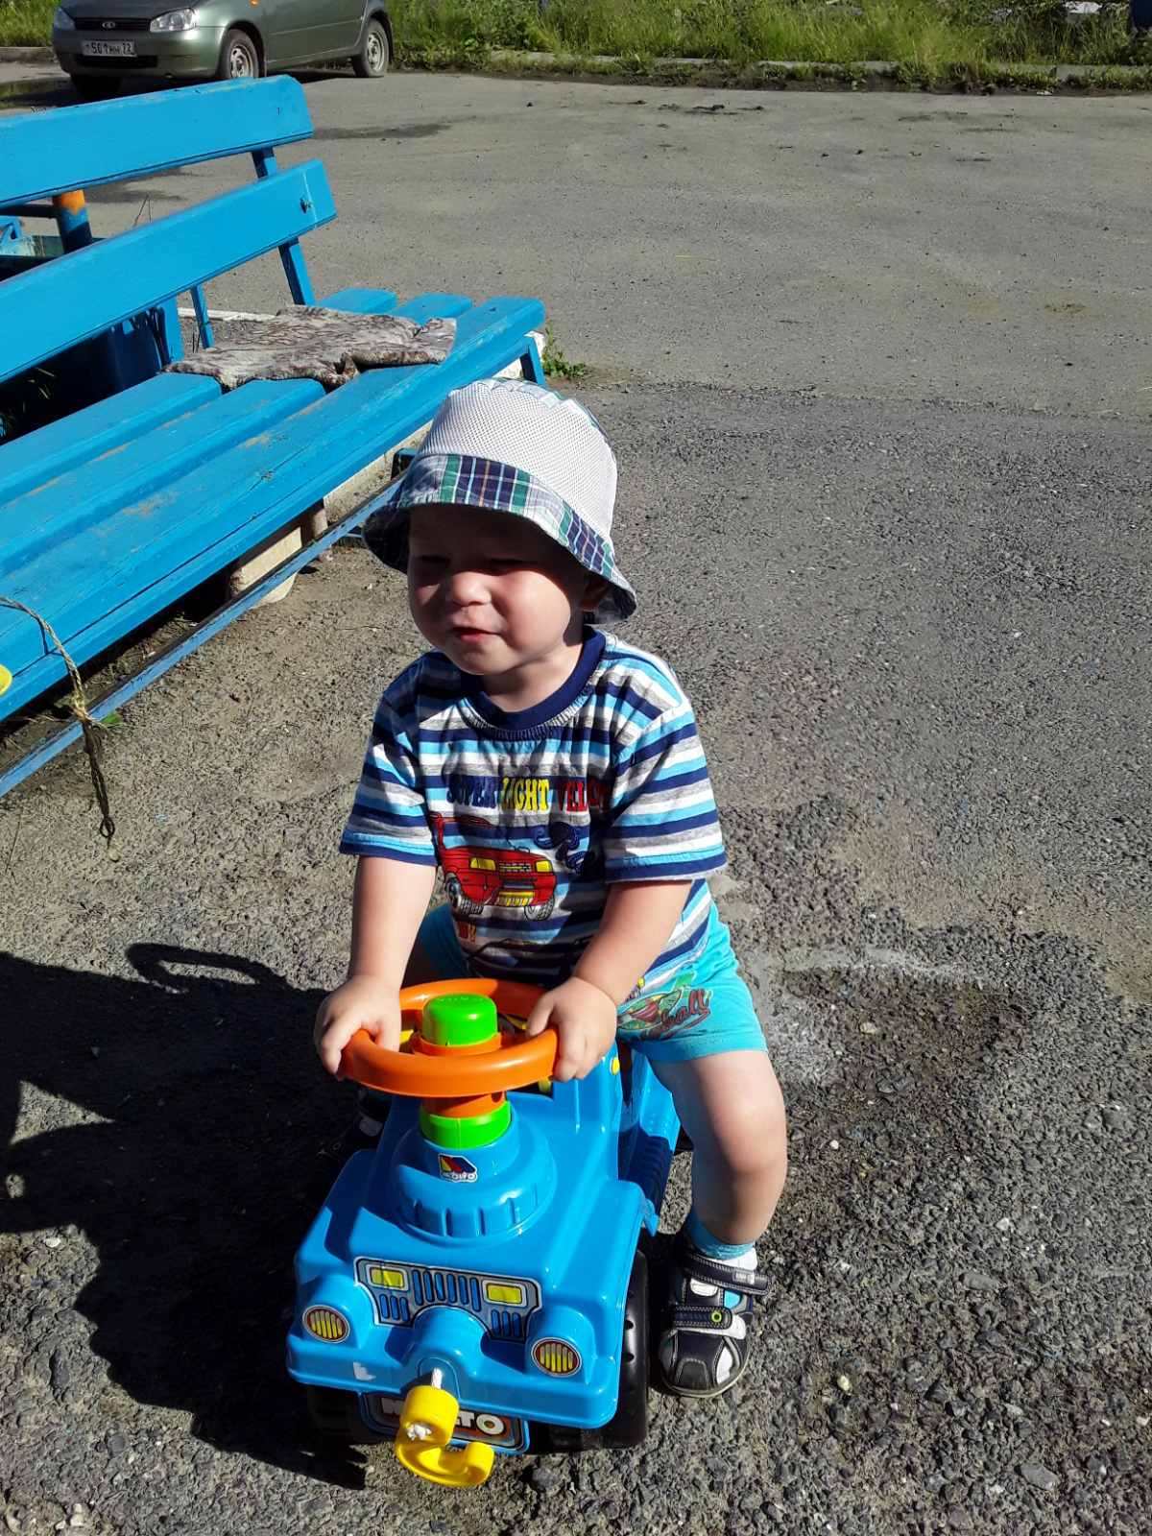
Здоровье ребенка- превыше всего… и наша задача сохранить его.

Slide 3
«Здоровье –неоценимое счастье в жизни
каждого человека и человеческого
общества. Слово «здоровье», как и слова
«красота», «любовь», «радость»,
принадлежат к тем немногим понятиям,
значение которых знают все.»
Согласно определению Всемирной
организации здравоохранения
«Здоровье – это состояние полного
физического, умственного, психического и
социального благополучия, а не только
отсутствие физических дефектов».

Slide 4
Цель здоровьесберегающих технологий
Обеспечение высокого уровня реального здоровья воспитанника детского сада и воспитание валеологической культуры как совокупности осознанного отношения ребенка к здоровью и жизни человека, знаний о здоровье и умений оберегать, поддерживать и сохранять его, валелогической компетентности, позволяющей дошкольнику самостоятельно и эффективно решать задачи здорового образа жизни и безопасного поведения, задачи, связанные с оказанием элементарной медицинской, психологической самопомощи и помощи.
Эффективность позитивного воздействия на здоровье детей различных оздоровительных мероприятий, составляющих здоровьесберегающую технологию, определяется не столько качеством каждого из этих приемов и методов, сколько их грамотной “встроенностью” в общую систему, направленную на благо здоровья детей и педагогов и отвечающую единству целей и задач. При этом семья является активным участником воспитательно-образовательного процесса в ДОУ.

Slide 5
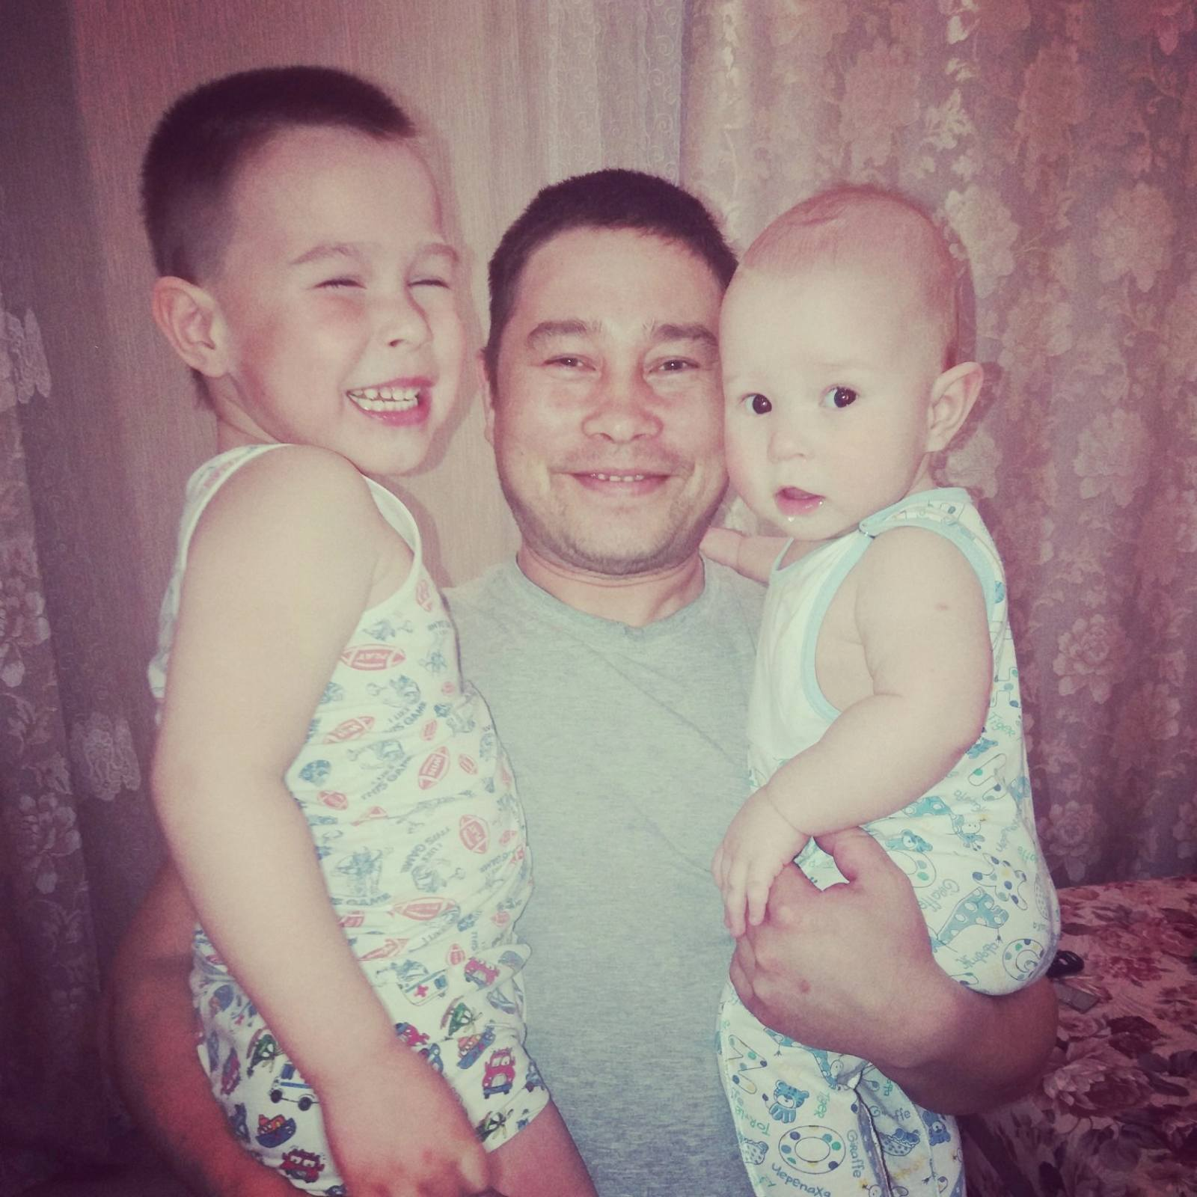
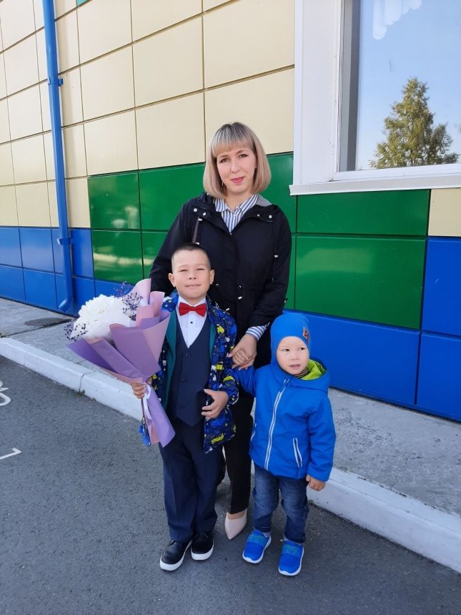
Вся семья вместе и душа на месте.

Slide 6
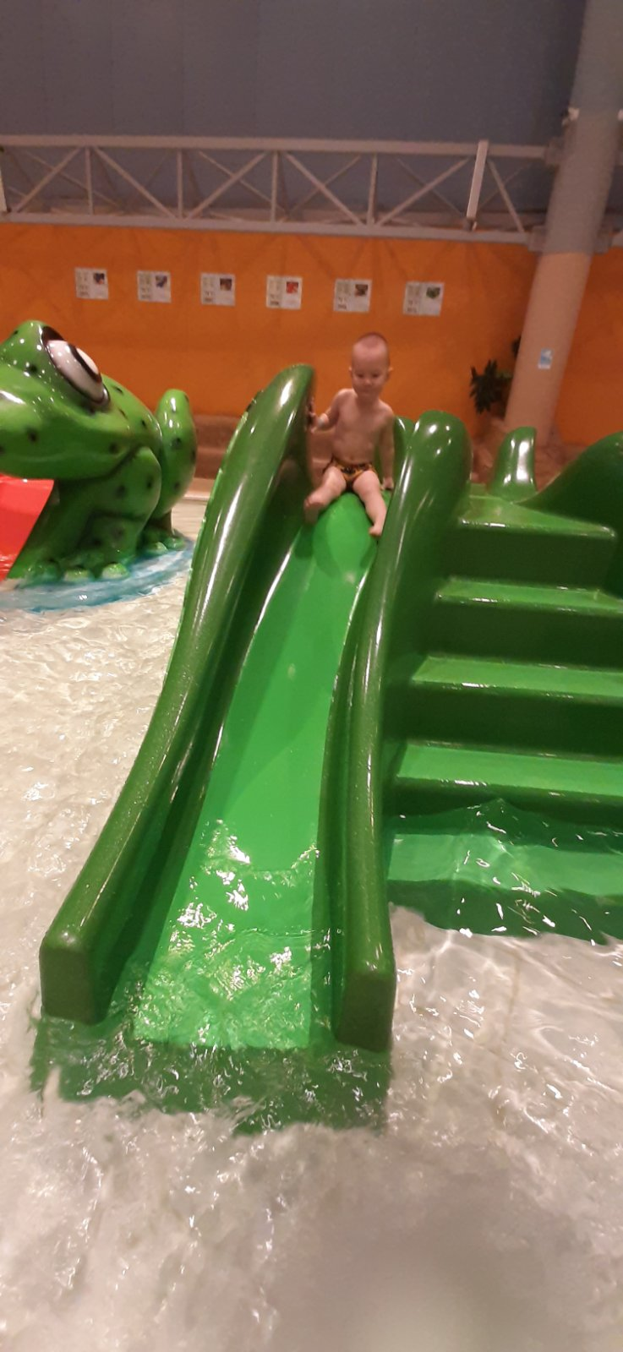
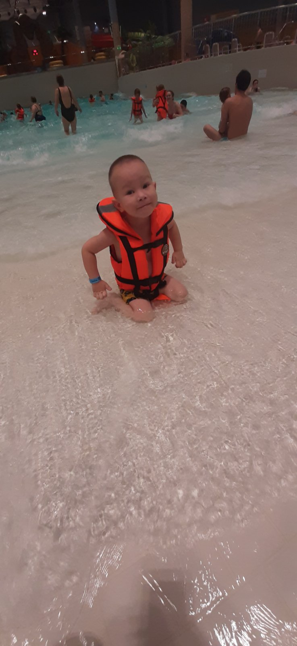
Вода-это сила, Вода-это слабость, Вода-это жизнь для всех нас.

Slide 7
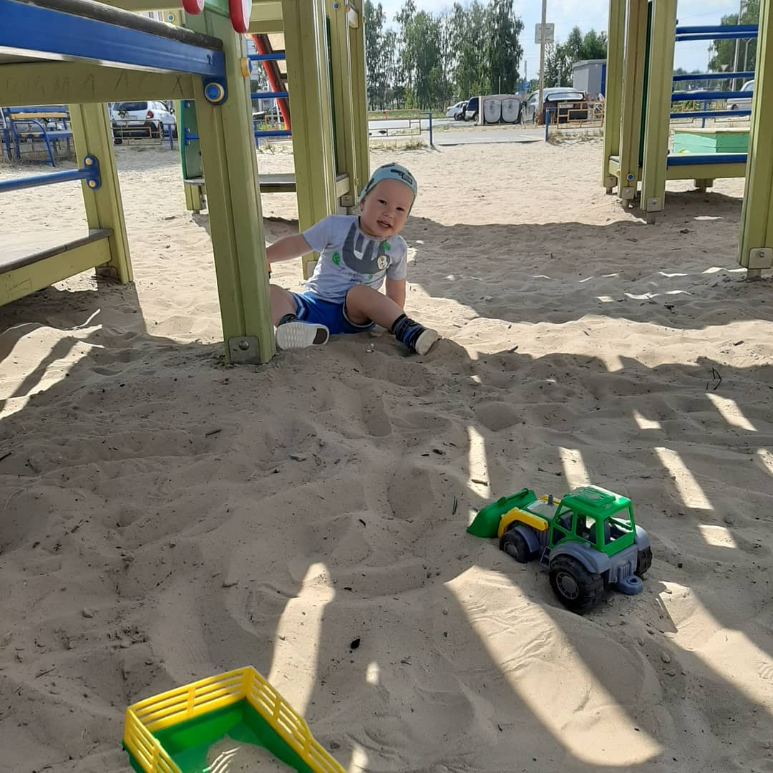
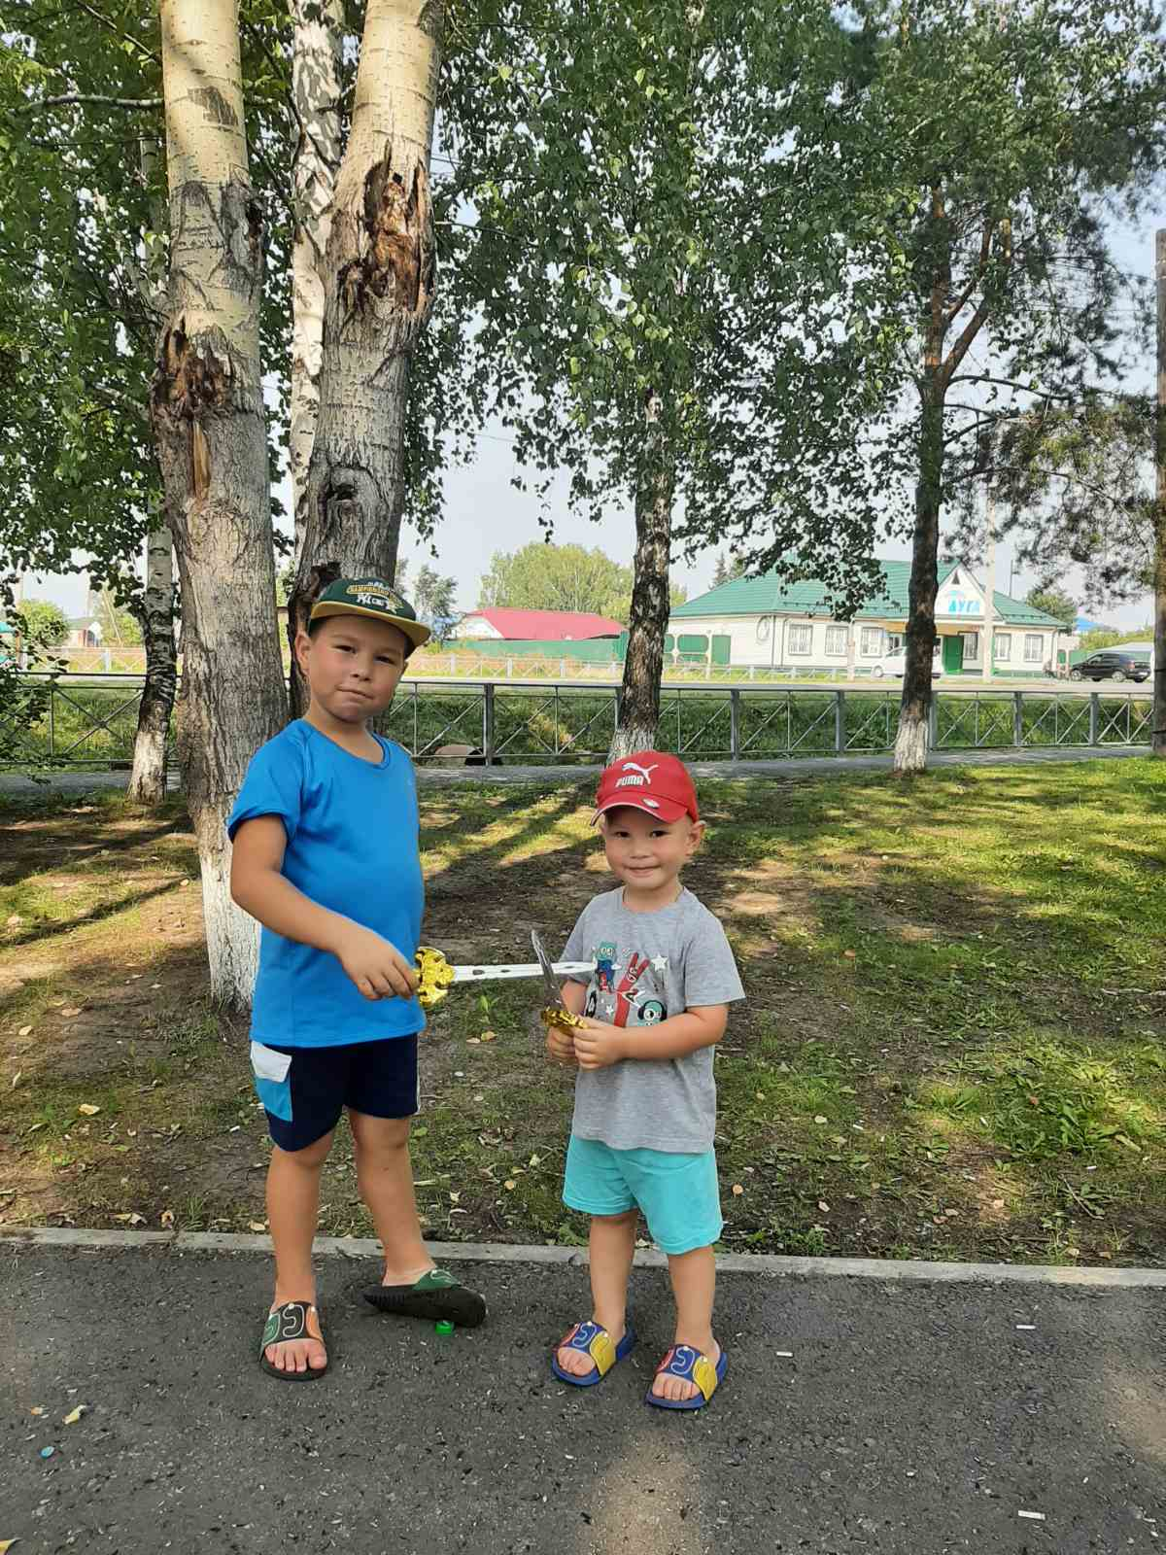
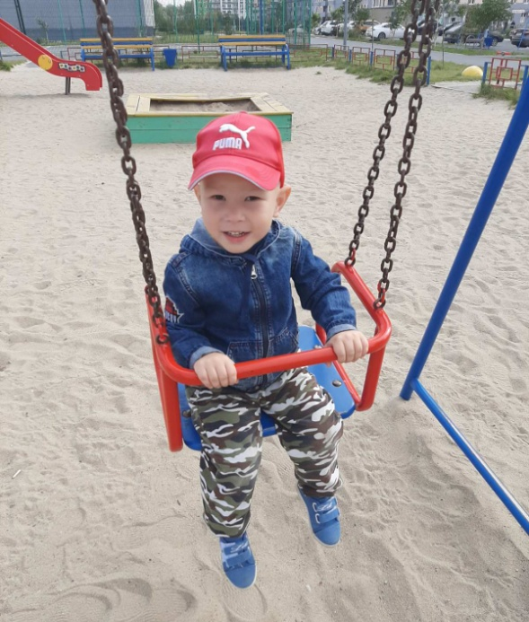
На прогулку мы вдвоём вместе с братом пойдём!

Slide 8
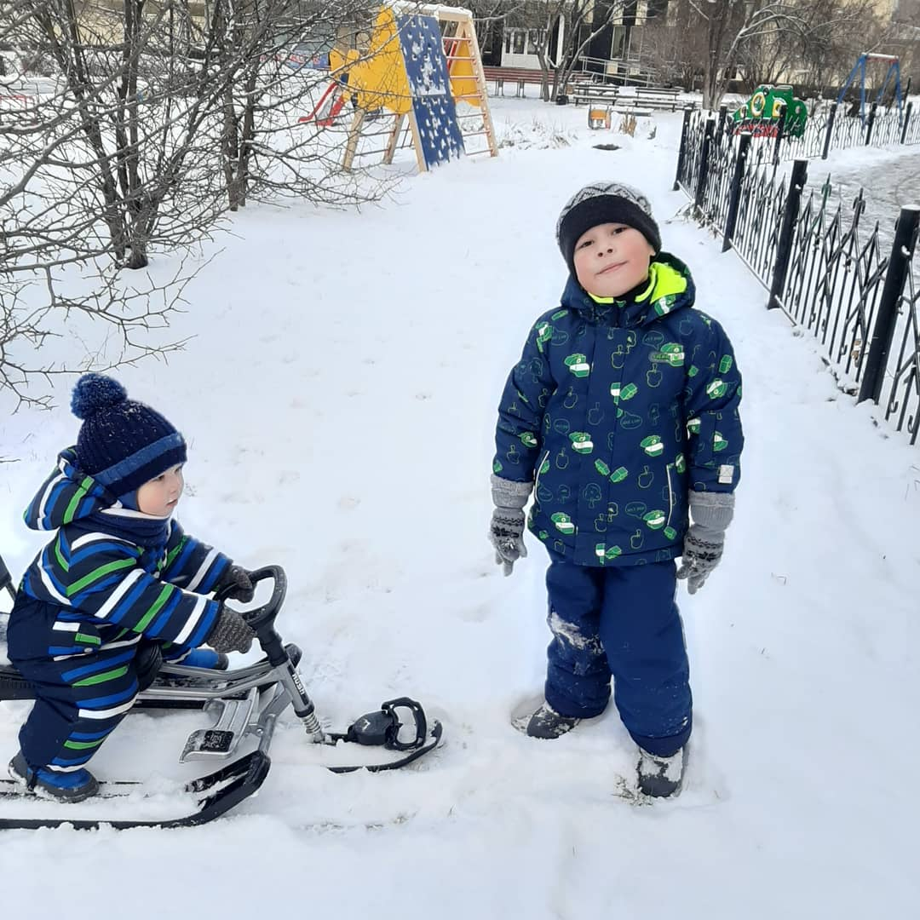
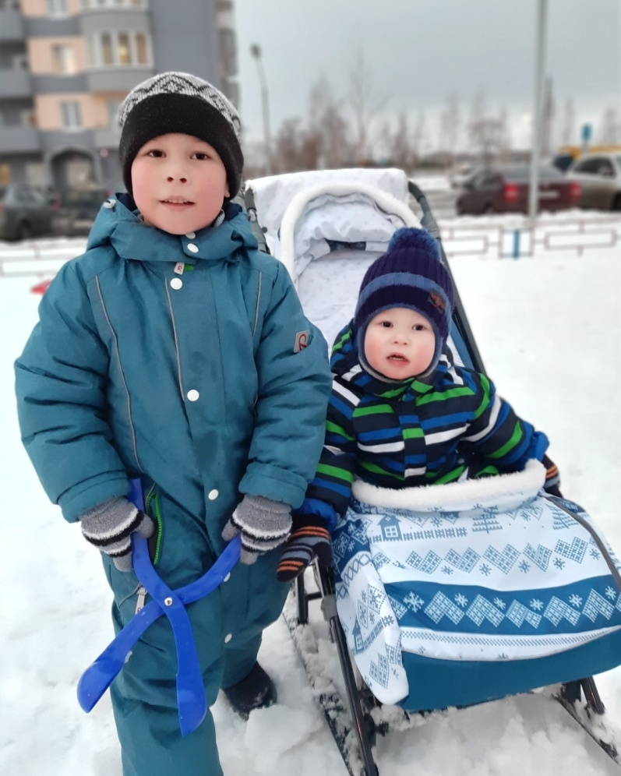
Морозный воздух щиплет руки. Залезает в рукава, Но спешить домой не стоит. Ведь кругом прекрасно так.

Slide 9
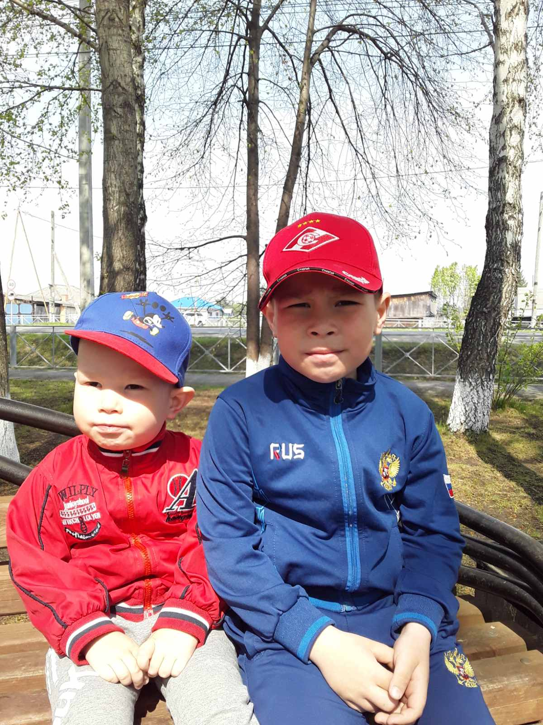
С братом долго мы гуляли и немножечко устали, Мы немного отдохнём и опять гулять пойдём!

Slide 10
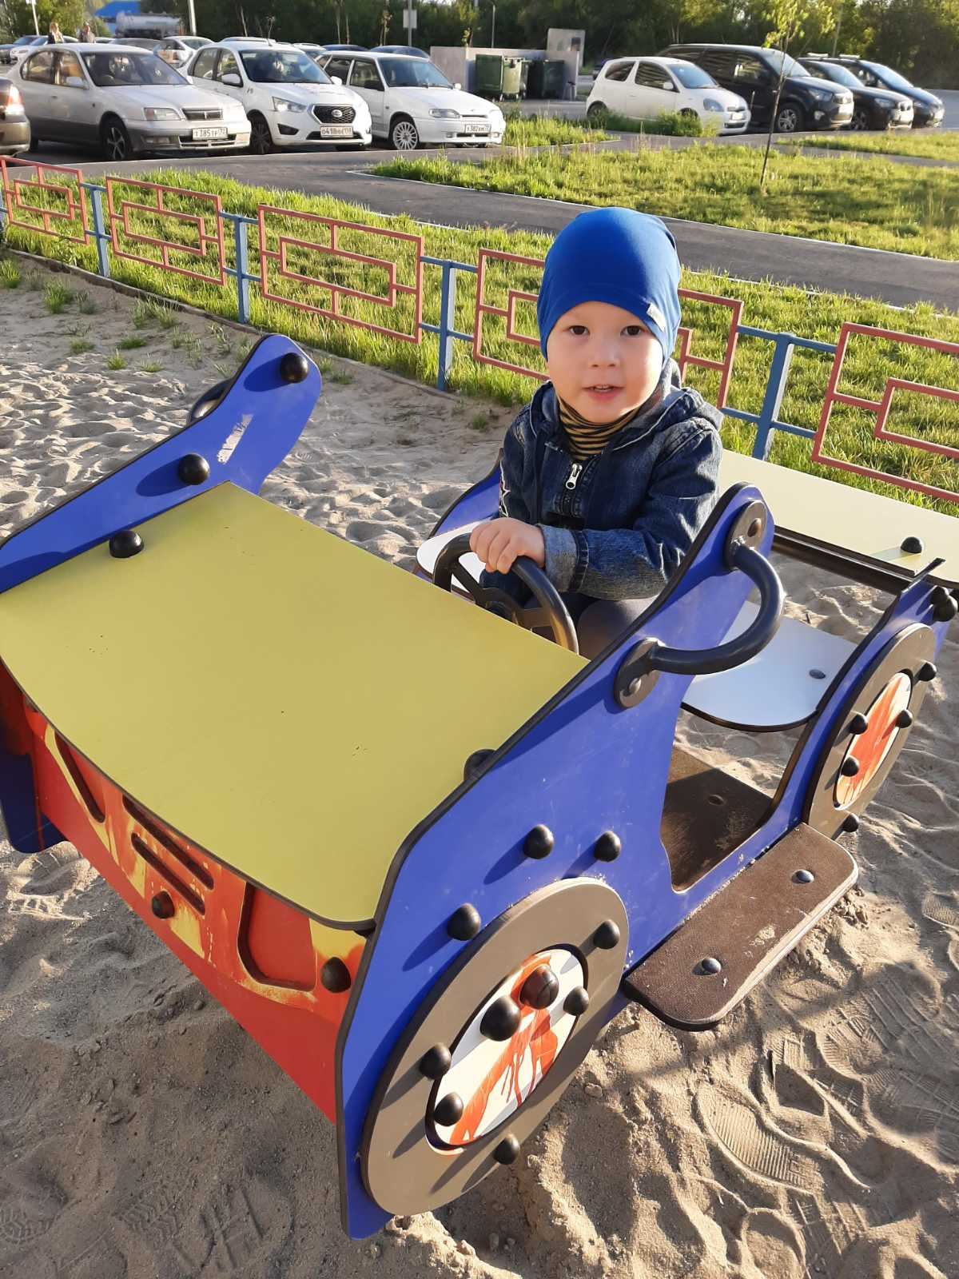
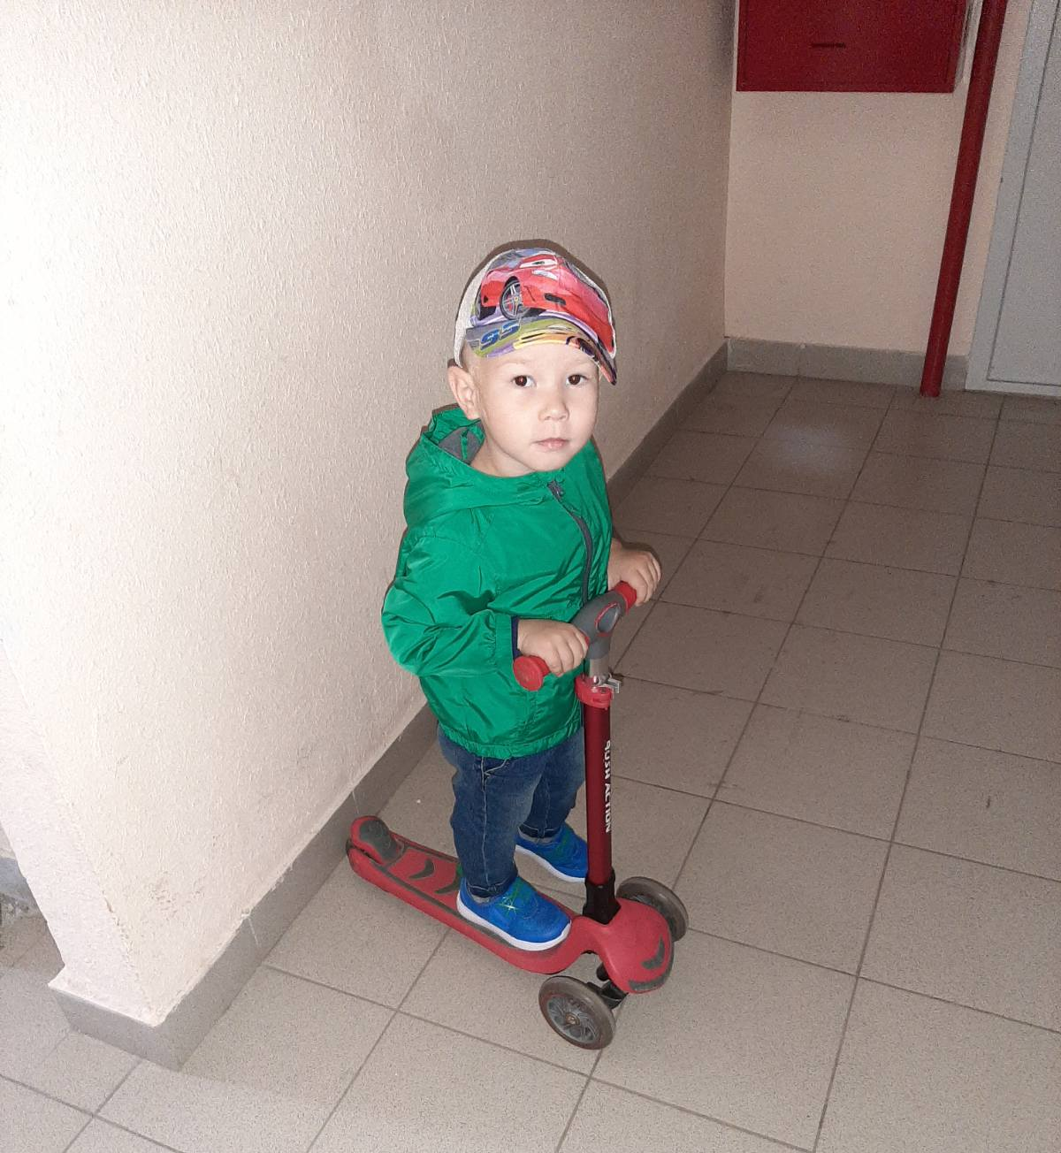
Я расту и транспорт тоже, Ещё немного подрасту с велосипедом задружу.

Slide 11
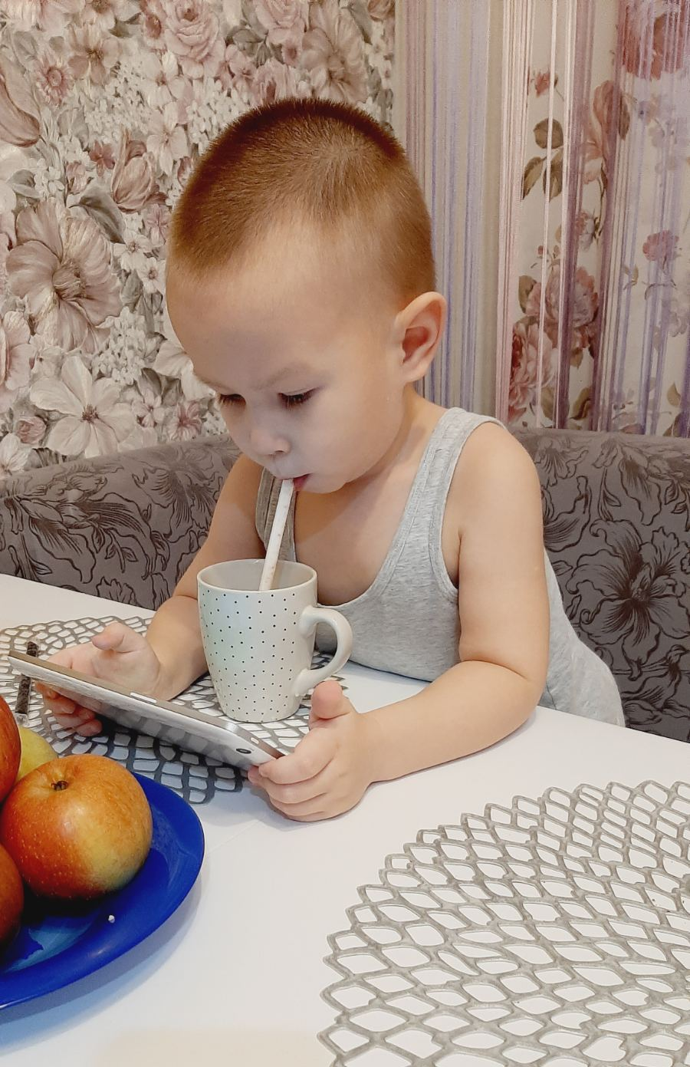
От здорового питания щёчки аж румянятся. Надо кушать много каши, Пить кефир и простоквашу, И не забывай про супчик, Будешь ты здоров, голубчик!

Slide 12
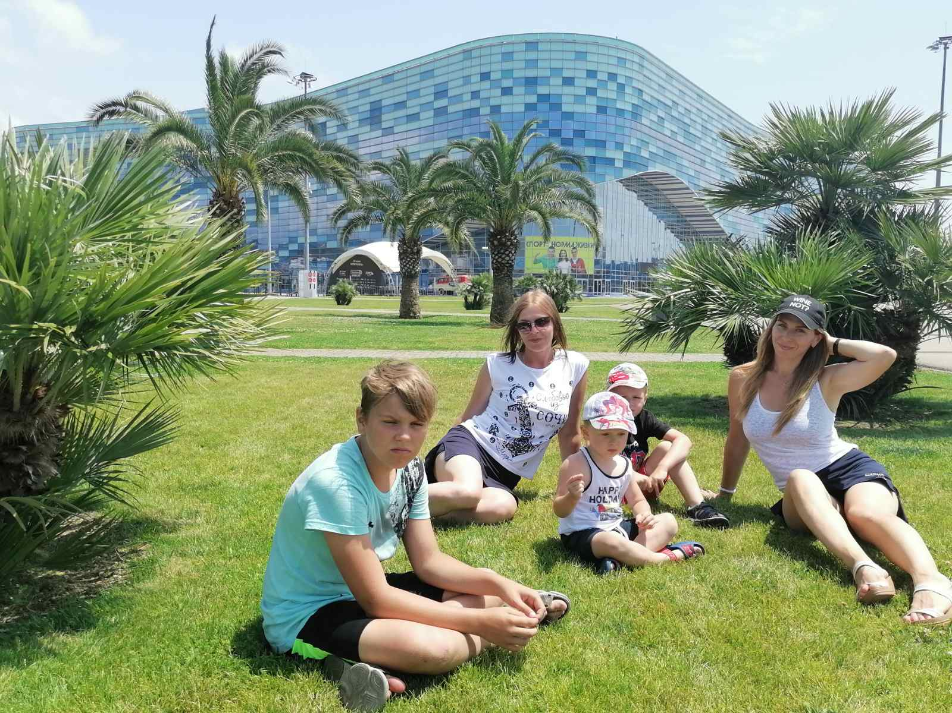
Дружно всей семьёй гуляем и на море отдыхаем.

Slide 13
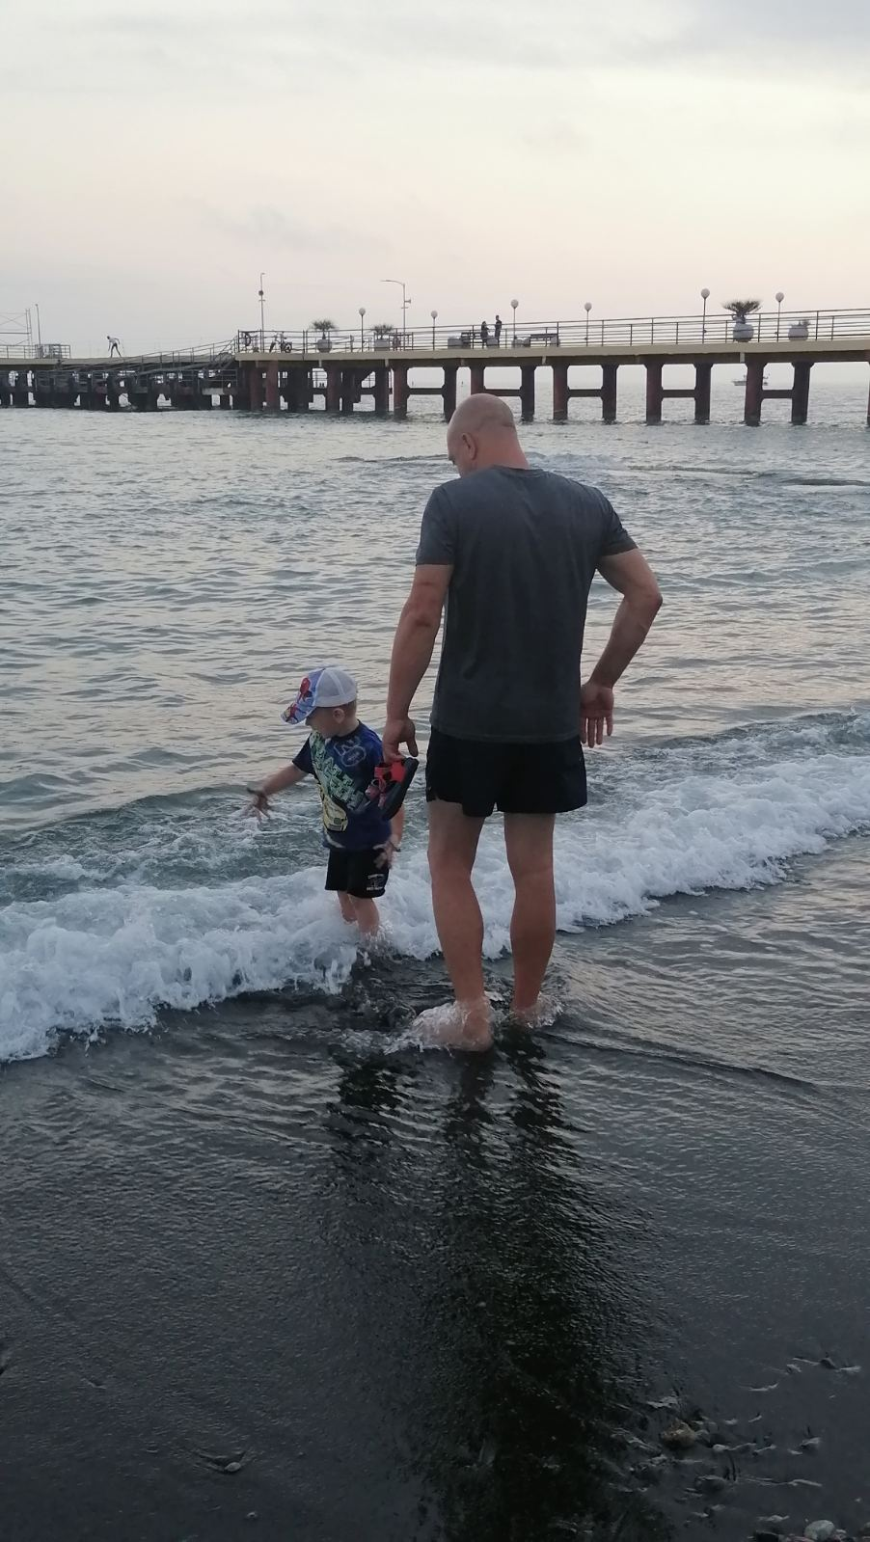
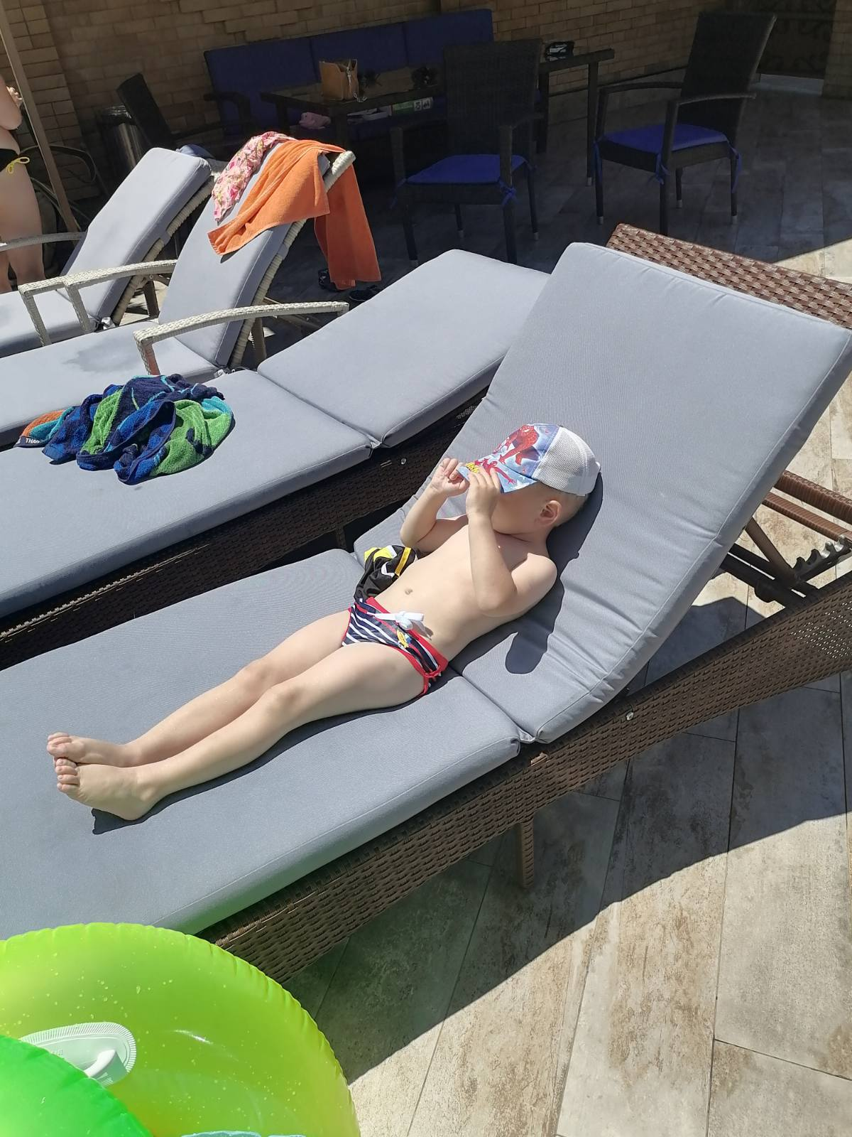
Солнце, воздух и вода наши лучшие друзья

Slide 14
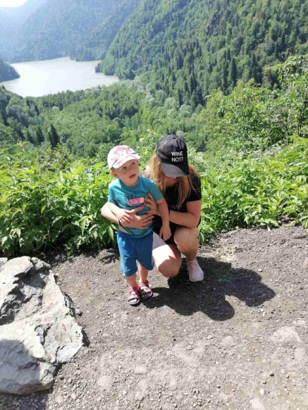
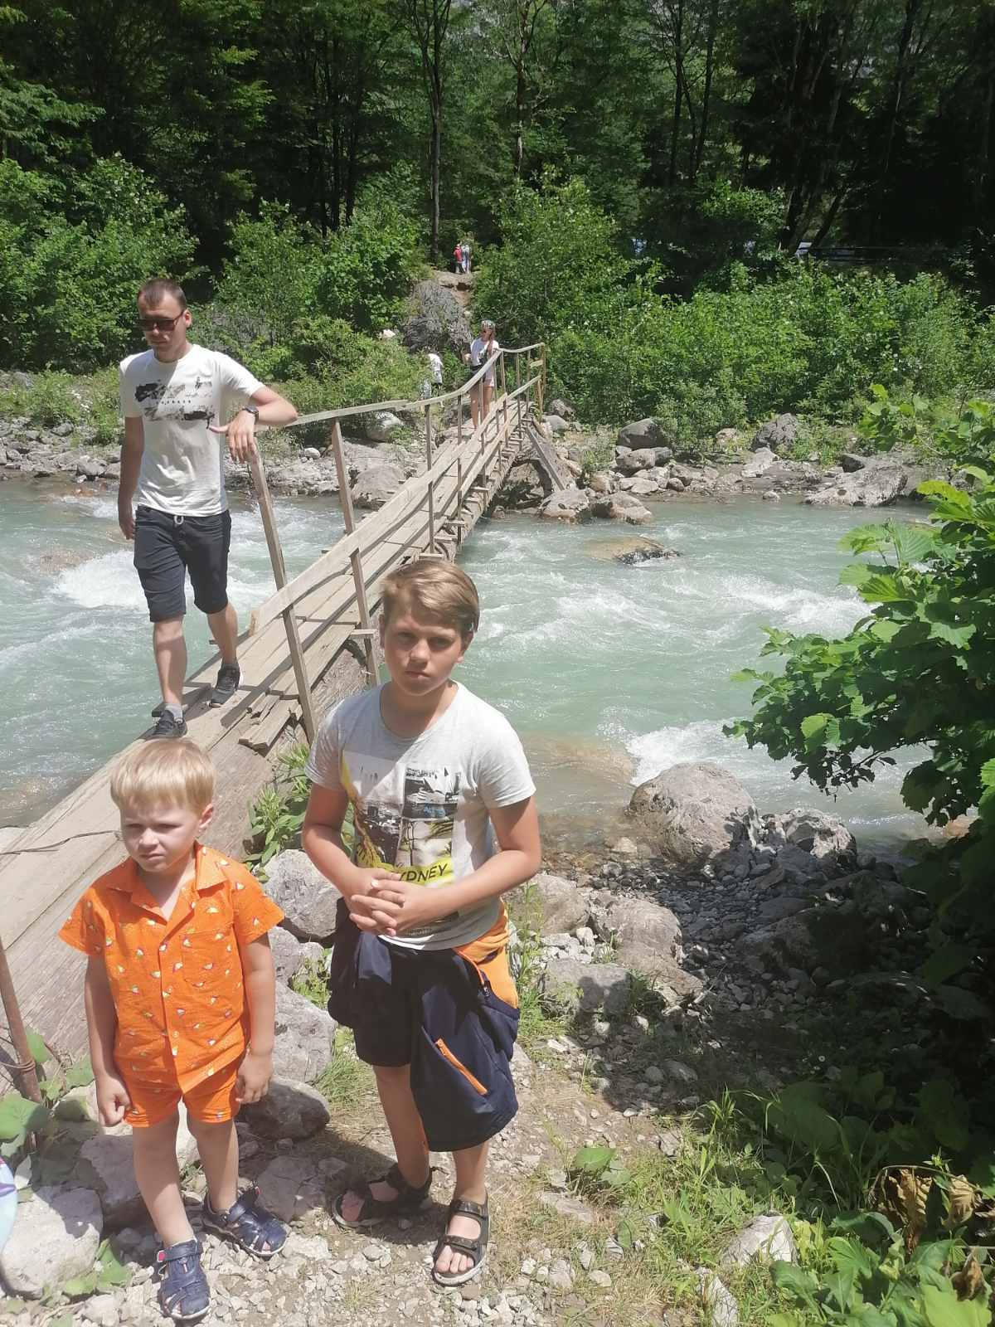
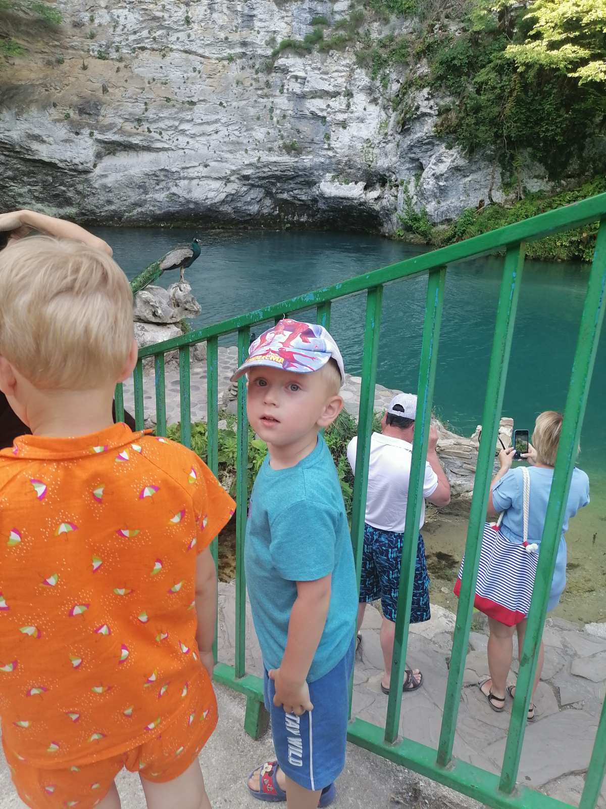
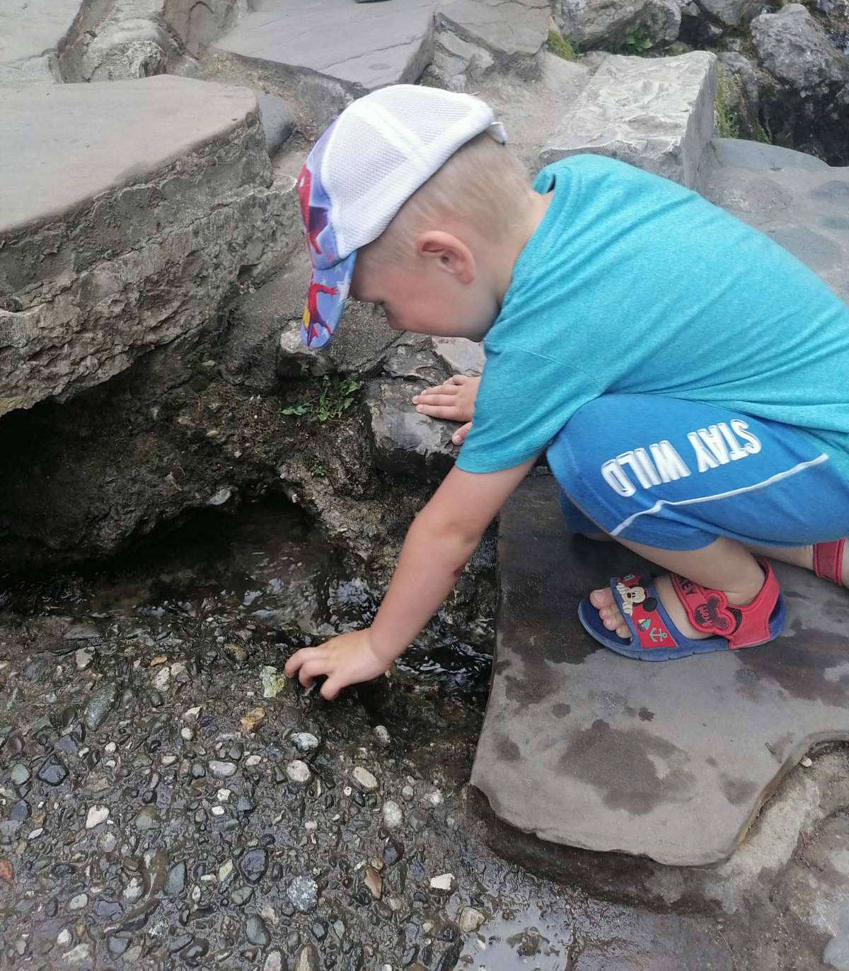
В горы вверх мы поднимались и нисколько не устали

Slide 15
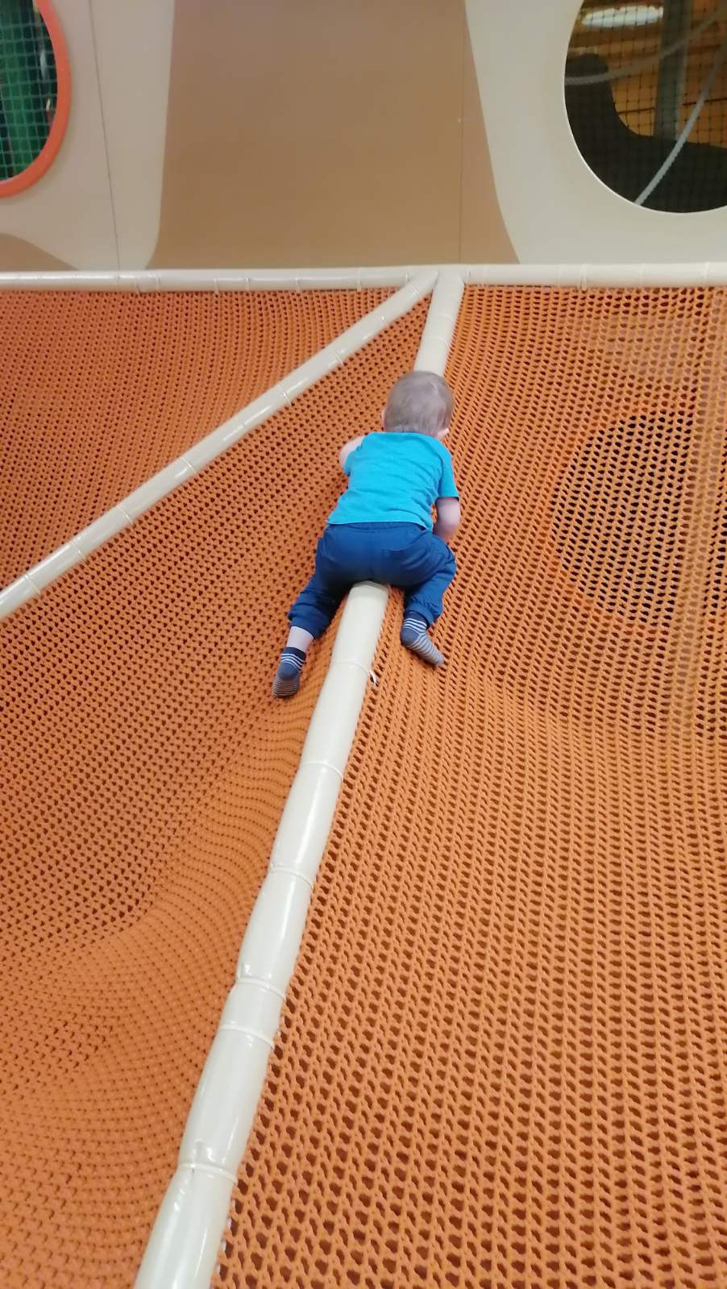
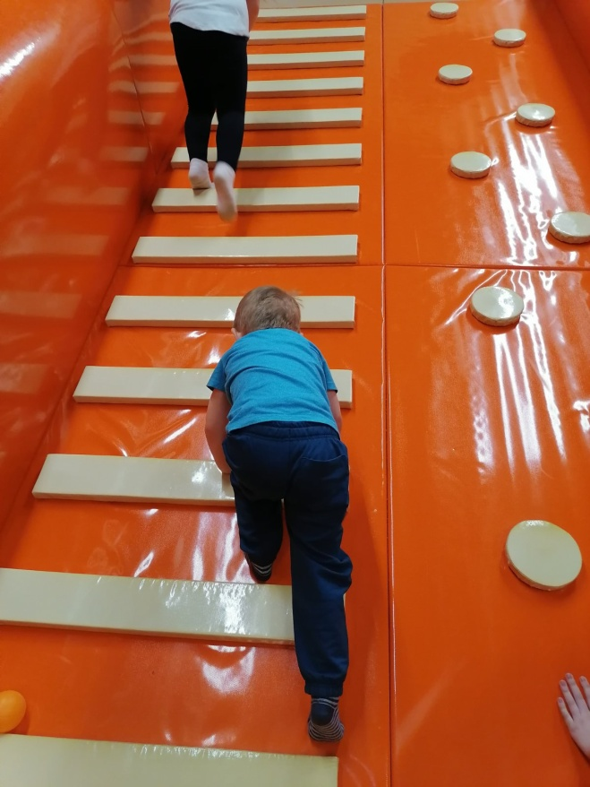
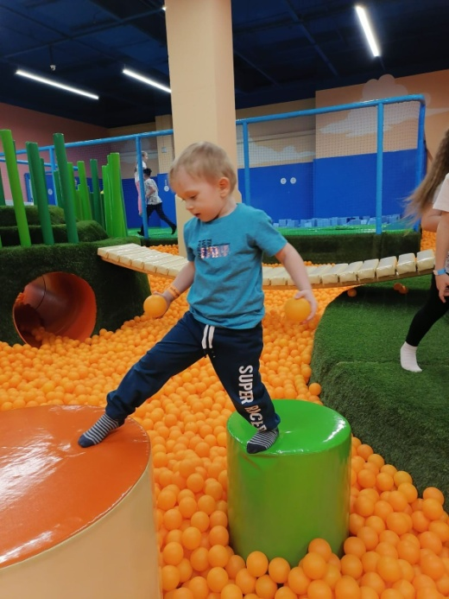
Чтобы покорять вершины, имейте очень много силы

Slide 16
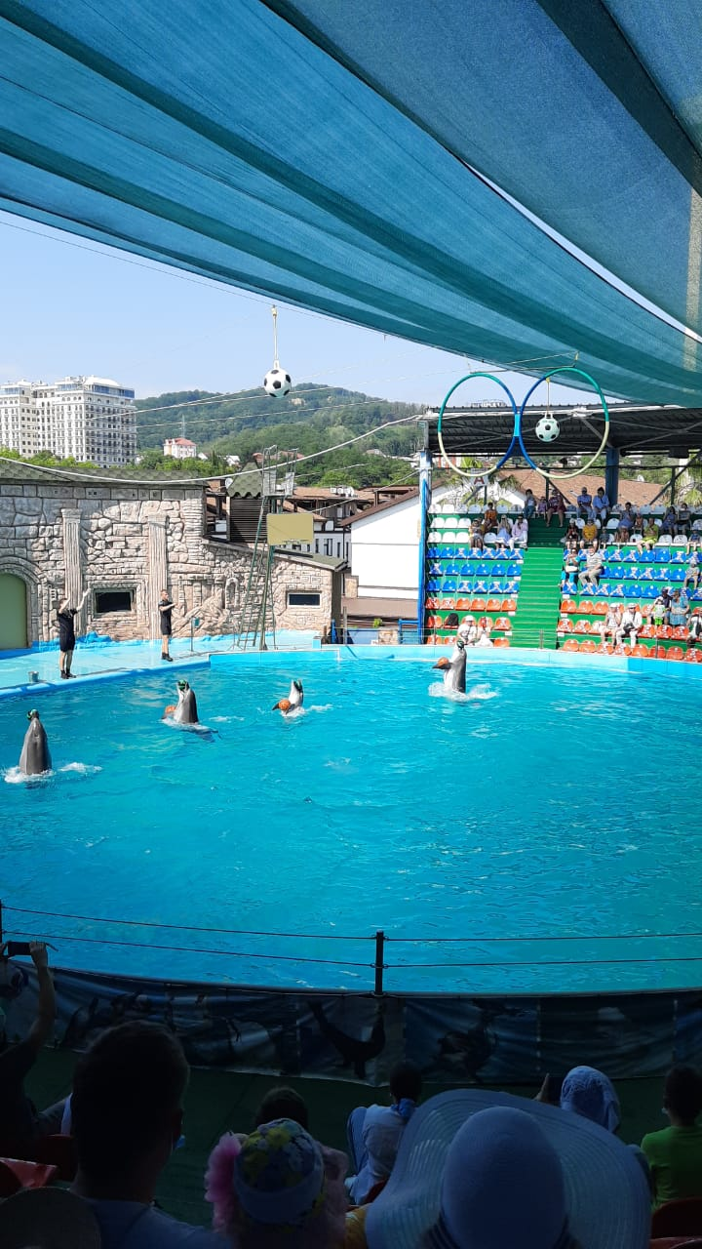
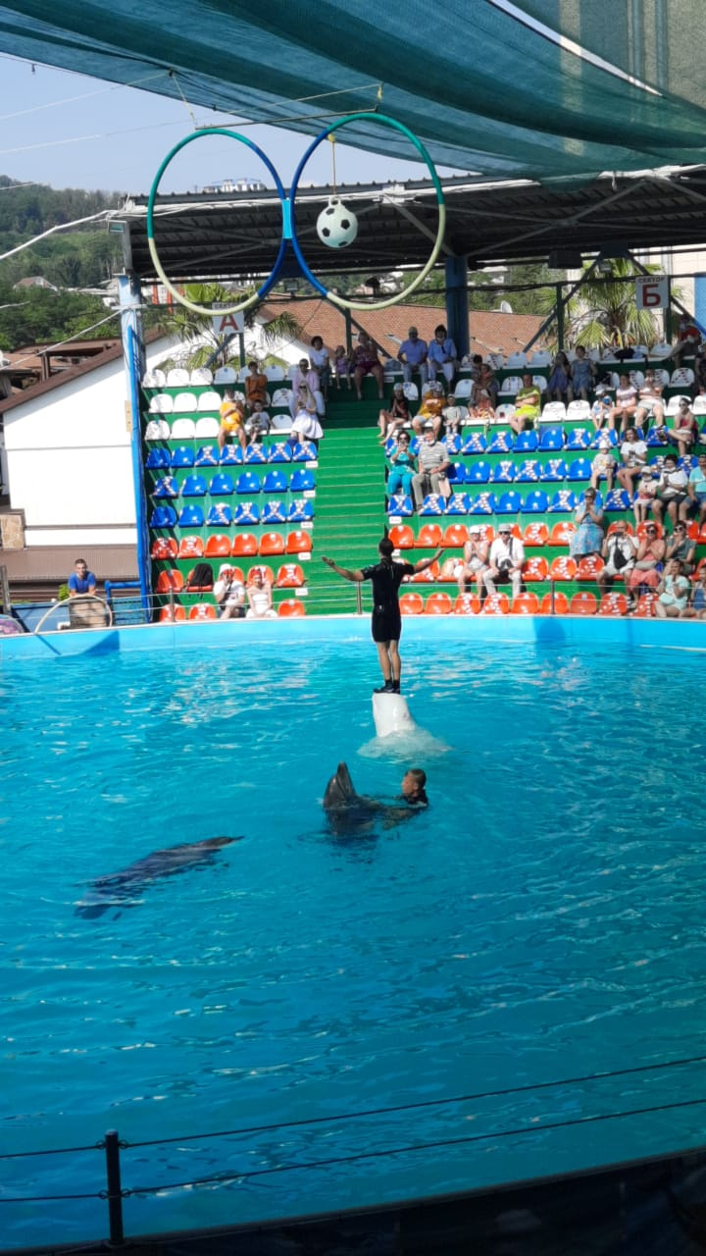
Прыгать буду как дельфин, ведь батут я покорил.

Slide 17
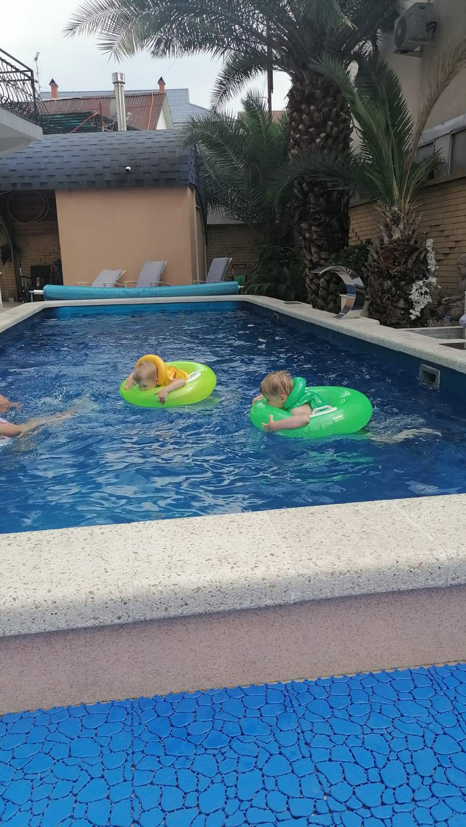
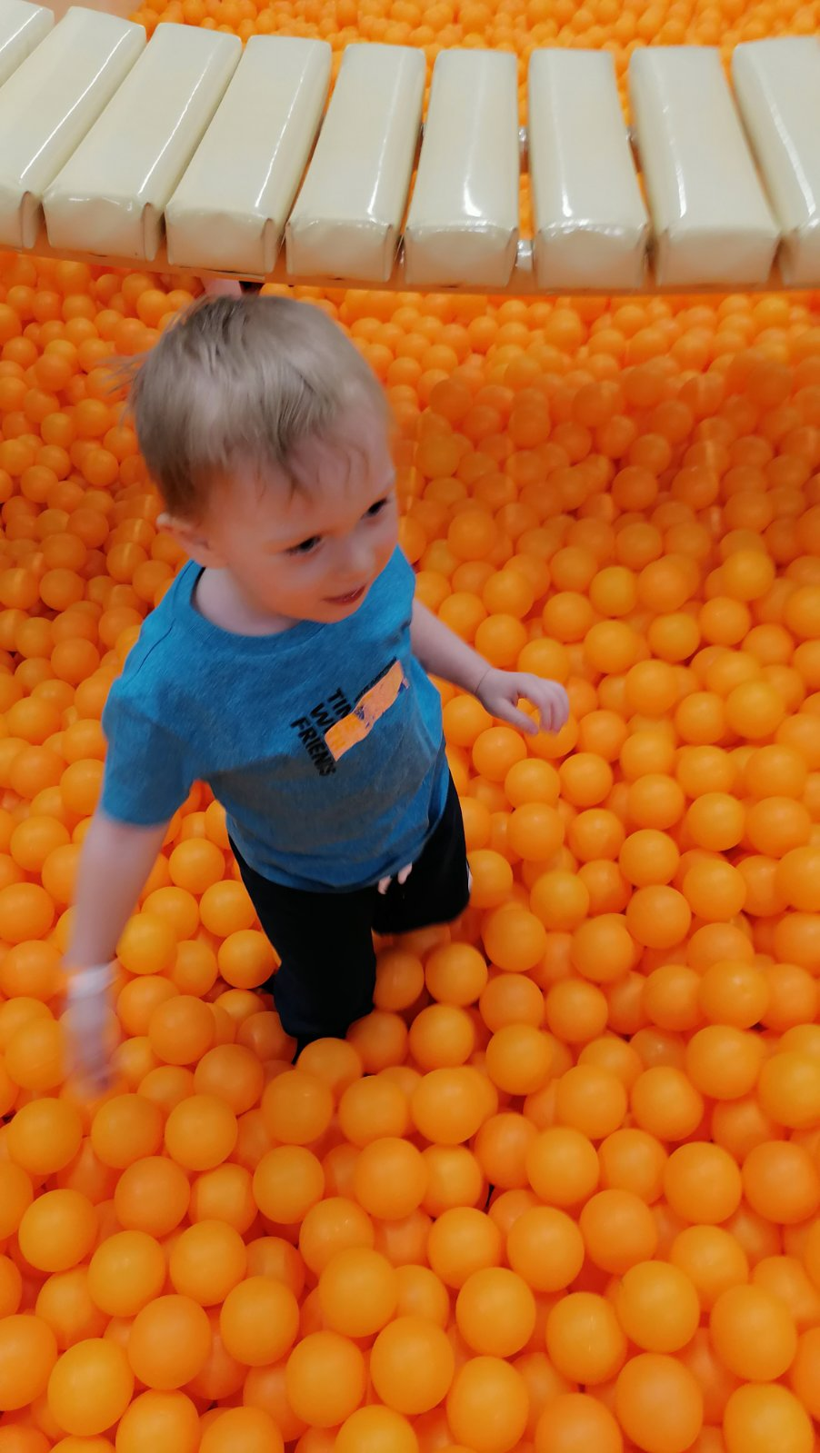
Плавать скоро научусь, стать спортсменом я стремлюсь. В воде организм человек закалит, Сосуды и сердце своё укрепит. Он будет и и сильным, и стройным всегда И в этом поможет вам только вода.

Slide 18
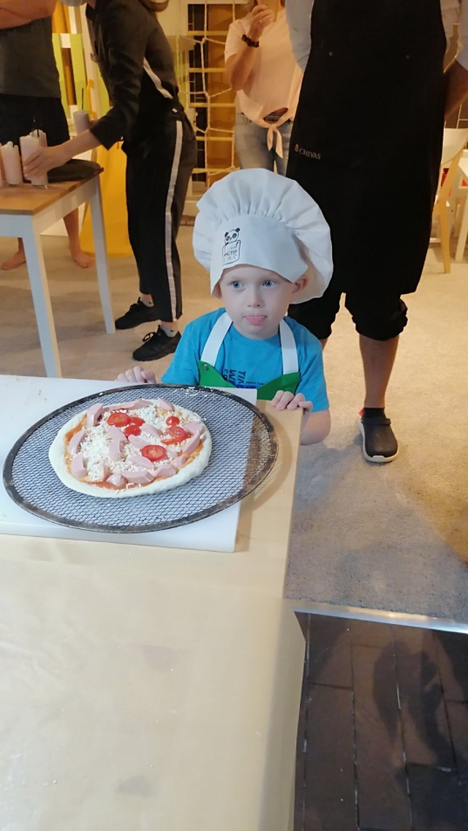
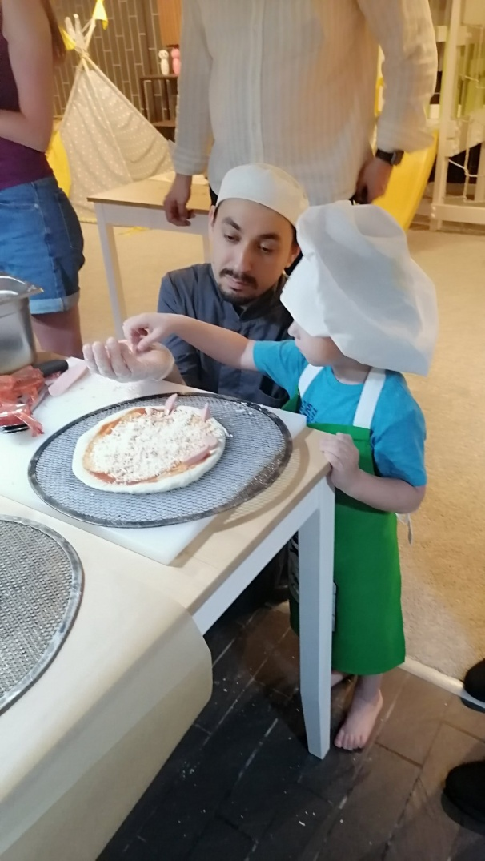
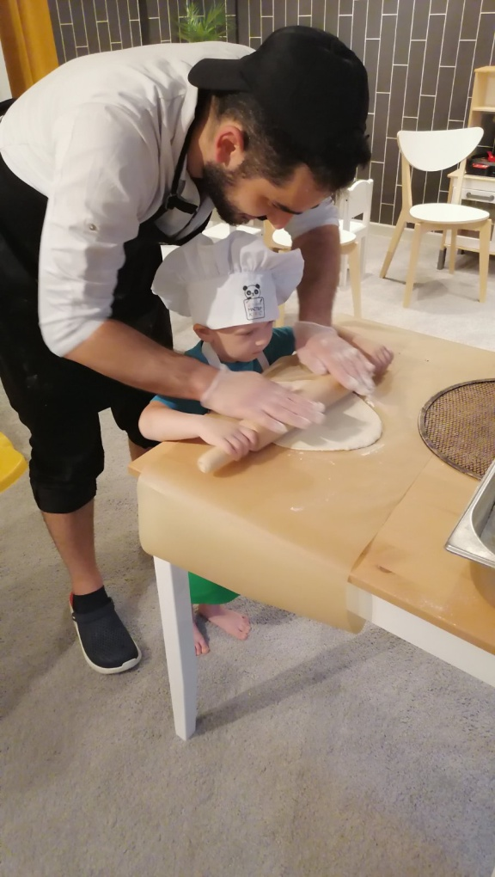
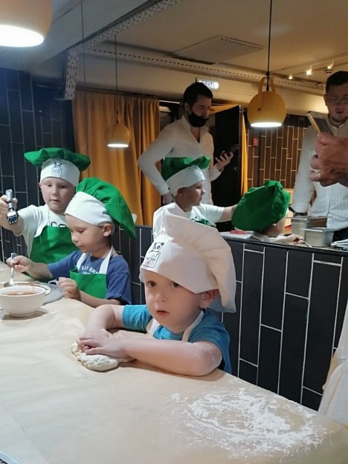
Быть здоровым я хочу, пиццу печь я научусь

Slide 19
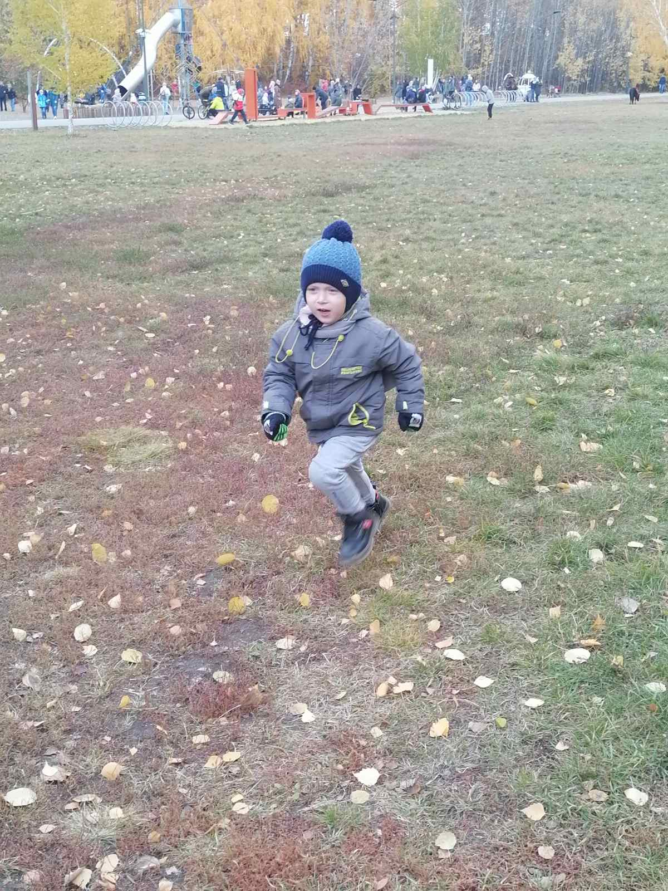
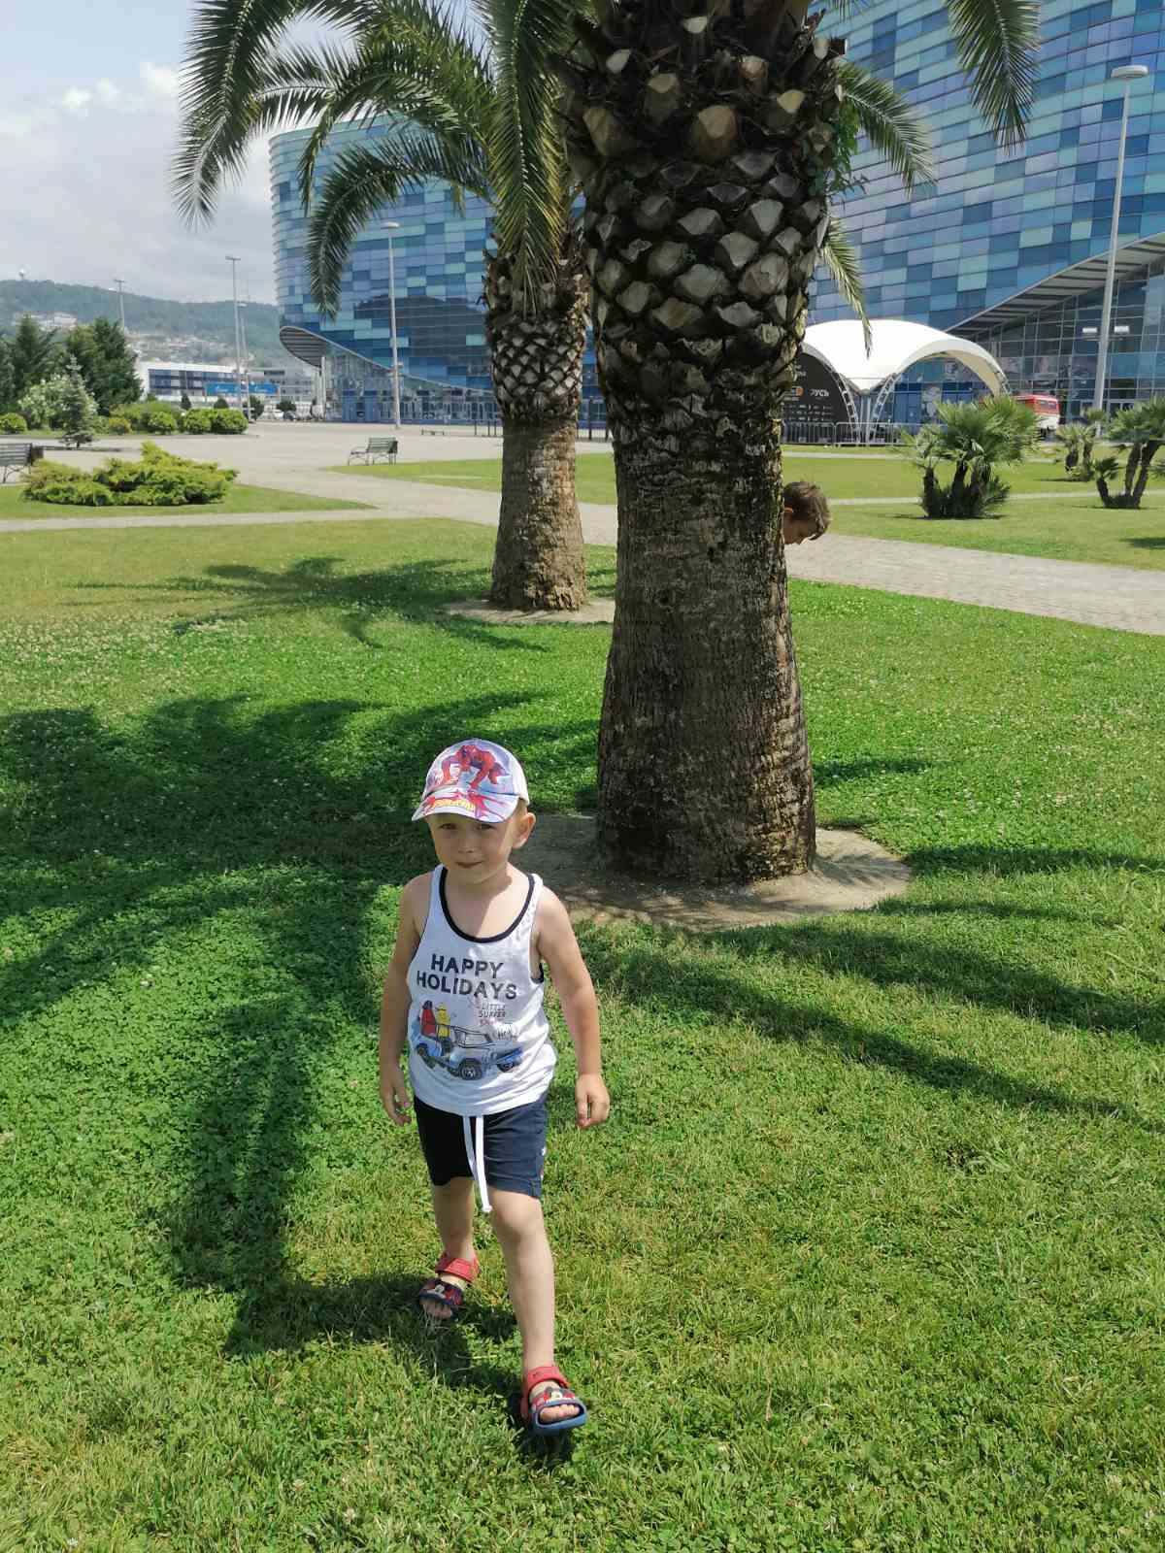
Чтоб успешно развиваться, Нужно спортом заниматься. Нам полезно без сомненья Всё, что связано с движеньем.

Slide 20
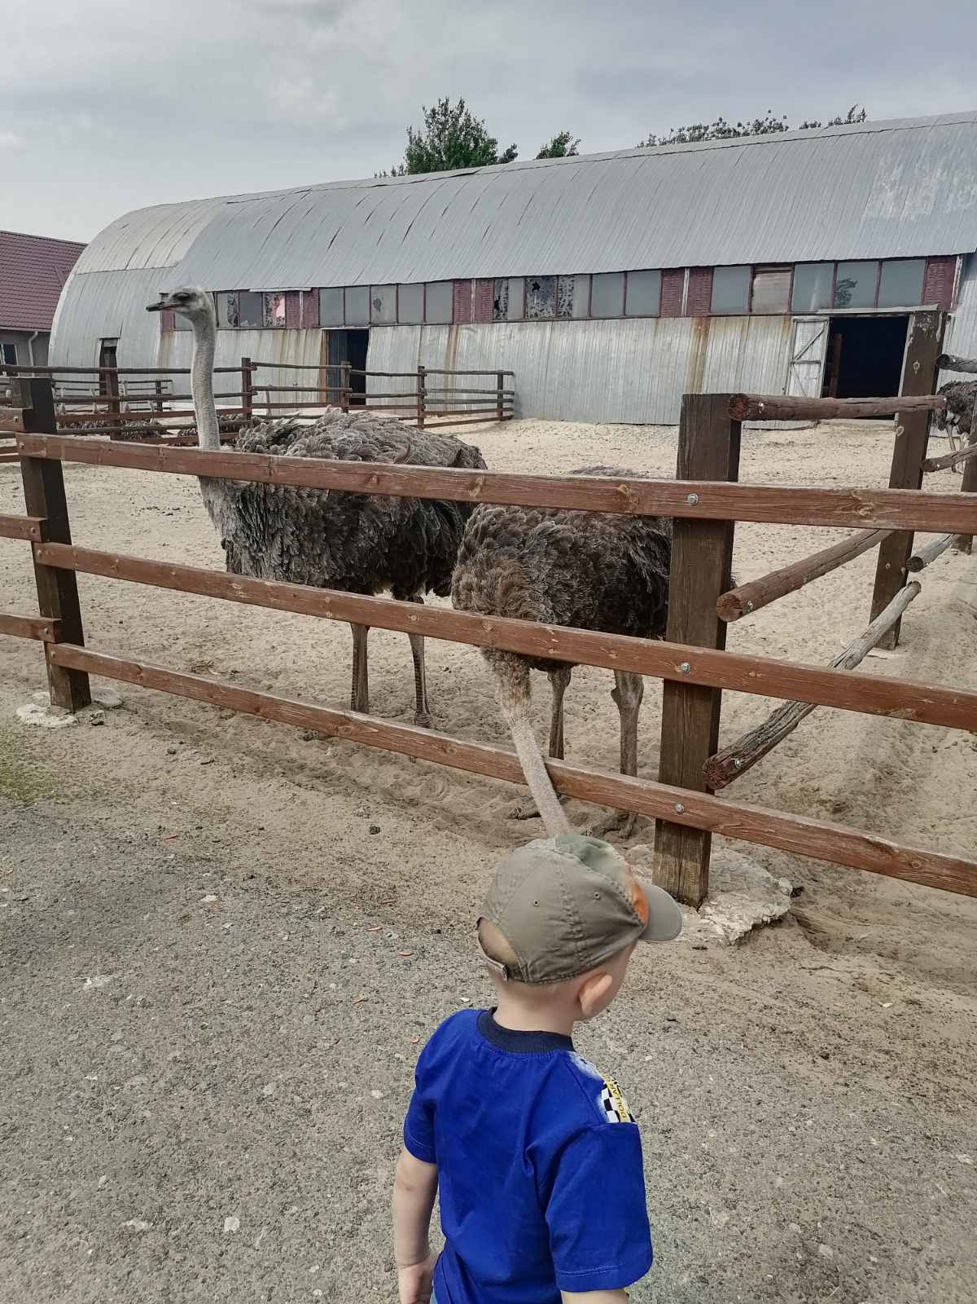
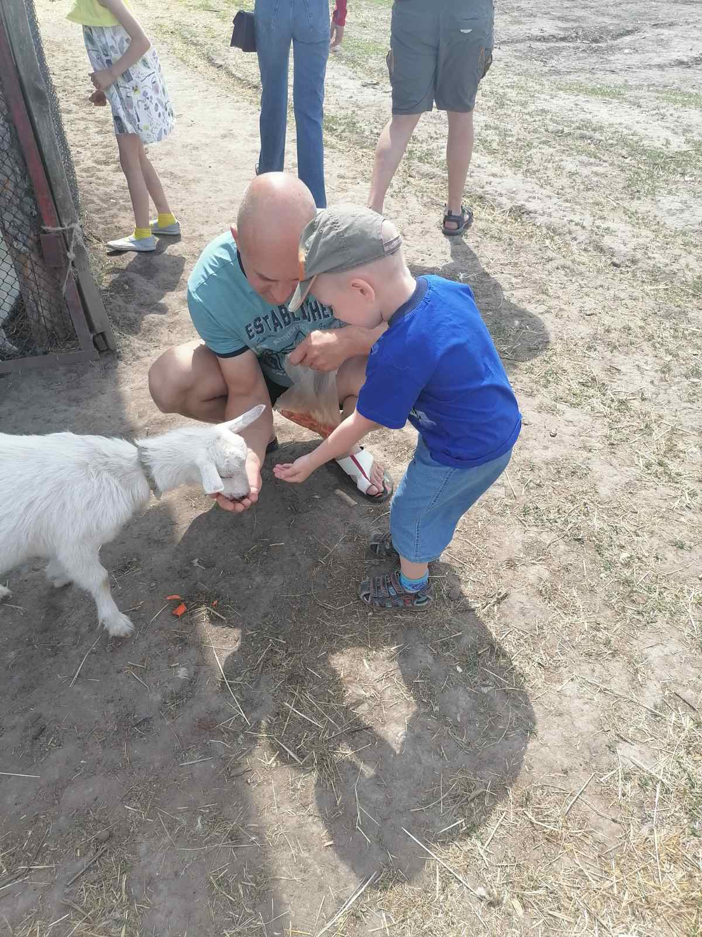
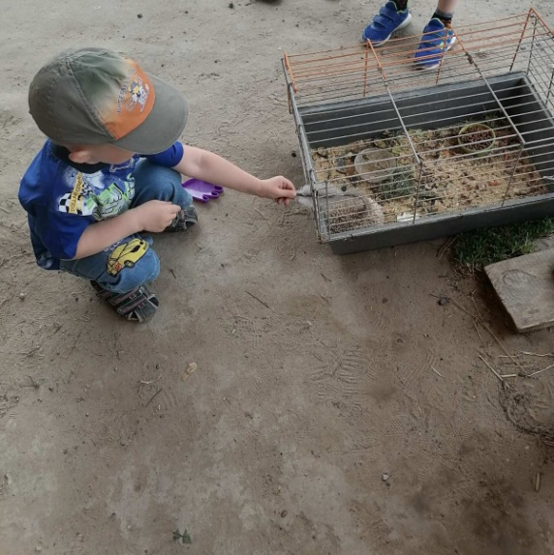
Быть ближе к природе, значить быть духовно здоровым человеком.

Slide 21
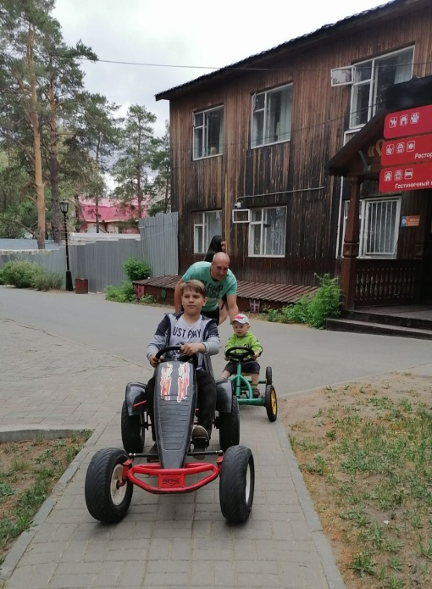
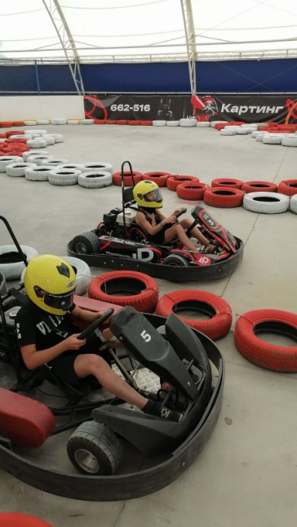
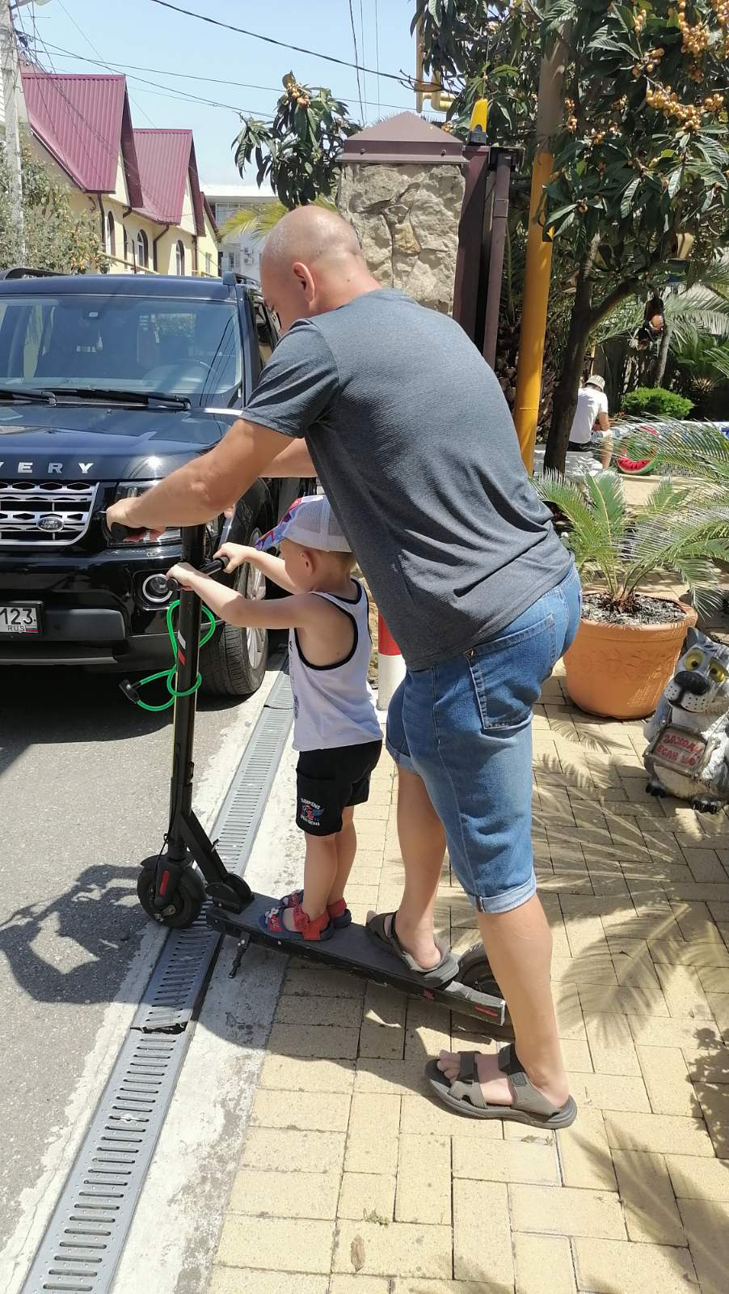
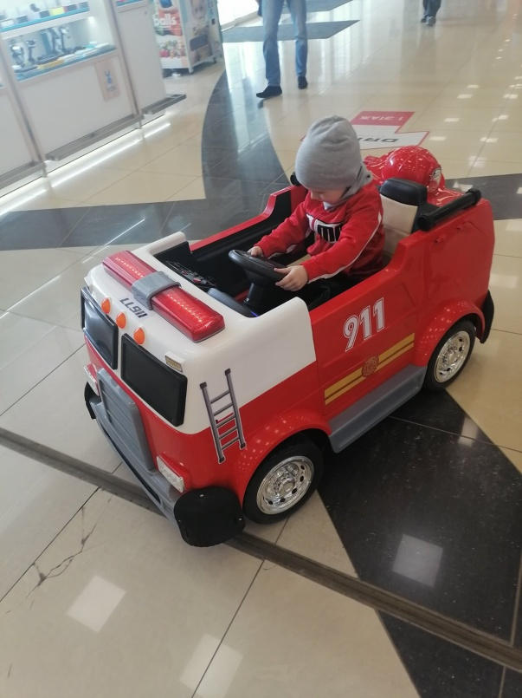
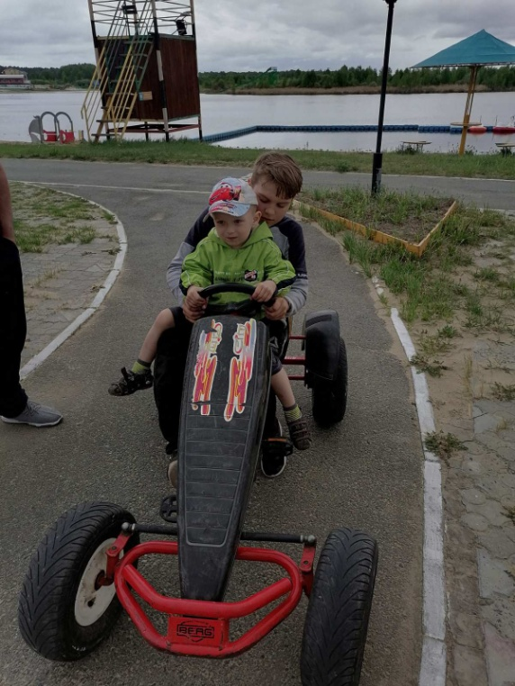
Чтобы выглядеть здоровым, нужно очень постараться Заниматься чаще спортом, спать и правильно питаться.

Slide 22
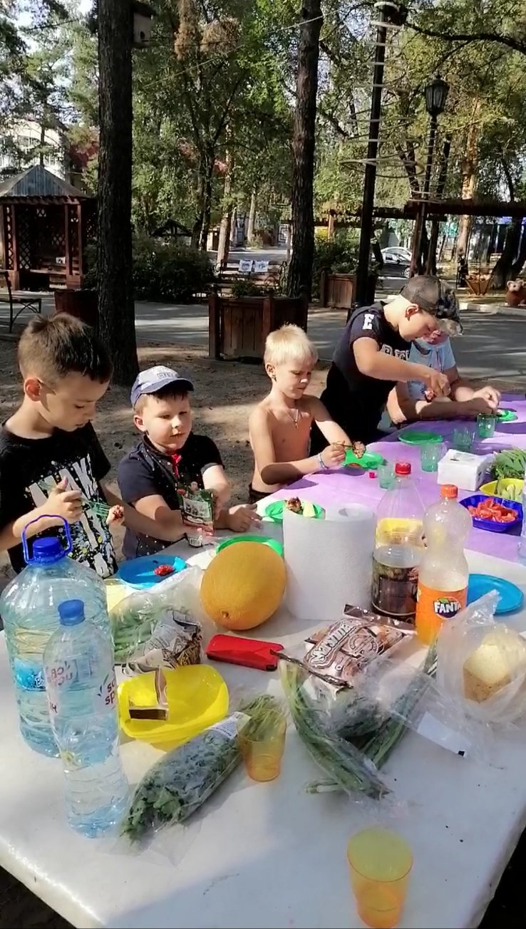
Быть здоровым научусь, потому что я тружусь.

Slide 23
Существует десять золотых правил здоровьесбережения:
‪ Соблюдайте режим дня!
Обращайте больше внимания на питание!
Больше двигайтесь!
Спите в прохладной комнате!
Не гасите в себе гнев, дайте вырваться ему наружу!
Постоянно занимайтесь интеллектуальной деятельностью!
Гоните прочь уныние и хандру!
Адекватно реагируйте на все проявления своего организма!
Старайтесь получать как можно больше положительных эмоций!
Желайте себе и окружающим только добра!

Slide 24
Спасибо за внимание!!!

